Slide 1

Marketing Pessoal e Gestão de Carreira
Corga
3DK - Grupo I
Catarina Antelo - 1150379
Hugo Fernandes - 1161155
João Chen - 1161273
Norberto Sousa - 1120608

Slide 2
Carreira
Era definida como posição conseguida numa hierarquia ou mesmo numa só organização.
Atualmente é mais considerado trajetória profissional, sendo assim um conjunto de experiências adquiridas ao longo da vida dentro e fora do contexto profissional.

Slide 3
Percurso profissional
Desapareceu conceito de “trabalho para a vida toda”.
As organizações deixam de garantir segurança e progressão na carreira.
Controlo da carreira passa para o indivíduo:
Mobilidade inter-organizações.
Network de contactos fora da organização.
Desenvolvimento de competências válidas noutros contextos.

Slide 4
Gestão de carreira
Processo contínuo e dinâmico de resolução de problemas constituído por determinados passos que auxiliam na tomada de decisão.
Exploração
Consciencialização
Objetivos
Estratégia
Avaliação
Modelo de Greenhaus e Callanan (1994)

Slide 5

Empregabilidade
Capacidade de estar empregado, desenvolvendo competências que permitam ter a carreira protegida dos riscos inerentes ao mercado de trabalho.
Significa adaptabilidade, inovação, criatividade, desenvolvimento, auto-atualização.

Slide 6

Entrevista de Seleção
Processo que visa selecionar, de entre os candidatos recrutados, os mais adequados às funções existentes.

Slide 7
Marketing Pessoal
Hugo Fernandes - 1161155

Slide 8
Análise Pessoal
Análise Interna:
Altamente comunicativo.
Em tempos procrastinador.
Capacidade de guiar uma equipa a ser mais eficaz e produtiva considerando as forças e fraquezas dos seus membros.
Interesse constante em desenvolvimentos tecnológicos.
Habituado e preferência por ambiente de trabalho em equipa.
Criativo nas abordagens a problemas apresentados.
Análise Externa:
Alta empregabilidade.
O mercado atualmente tem muita concorrência para as boas ofertas de trabalho.
Contudo existem muitas ofertas na área de informática o que faz com que encontrar trabalho não seja difícil.
Comunidade favorecedora a projetos novos e start-ups.
Área cujos produtos possuem muita procura consoante a sua qualidade (p.e. apps, websites etc.).

Slide 9
SWOT Pessoal
Forças:
Licenciado em engenharia informática.
Facilidade em resolver problemas num ambiente de equipa.
Persistente na resolução de problemas complexos.
Fraquezas:
Conhecimento base da licenciatura muito centrado apenas em programação.
Falta de experiência profissional.
Necessitar de um ambiente com liberdade para trabalhar.
Oportunidades:
Mercado com elevada procura de profissionais desta área.
Existência de inúmeros recursos como formações, certificações e seminários que permitem uma diversificação do skillset pessoal.
Ameaças:
Existência de alta volatilidade no mercado.
Elevados níveis de competição interna em muitas organizações.

Slide 10
Plano de Ação
Objectivos de Carreira:
Adquirir um mestrado na área de engenharia informática (Curto Prazo).
Ganhar experiência profissional (Médio Prazo).
Trabalhar numa posição de gestão de projetos (Longo Prazo).
Plano:
Continuar os estudos e concluir o mestrado em dois anos.
Possivelmente procurar experiência em part-time durante o mestrado.
Durante o período de mestrado diversificar o meu conhecimento para outras áreas de engenharia informática.
Entrar no mercado de trabalho.

Slide 11
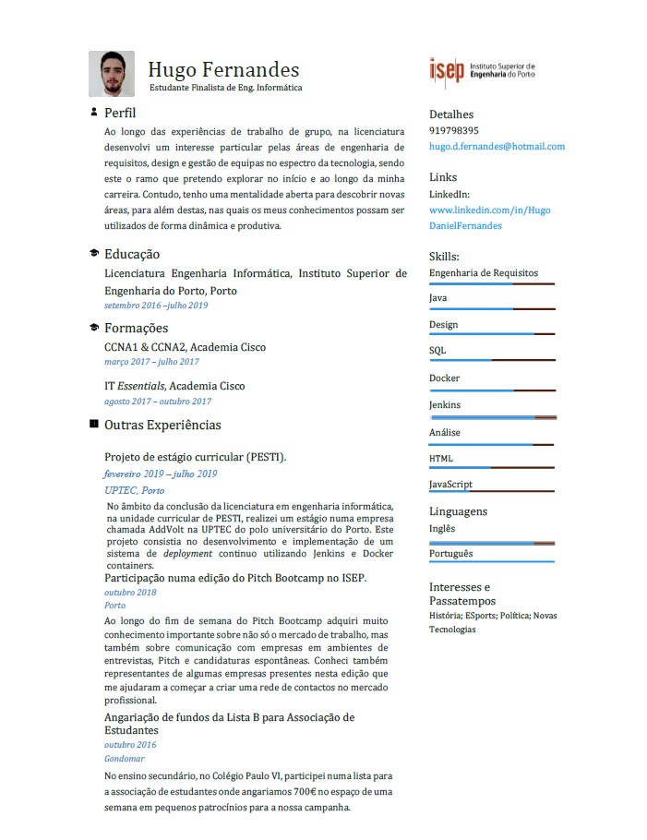
Curriculum Vitae

Slide 12
Marketing Pessoal
Norberto Sousa - 1120608

Slide 13
Análise Pessoal
Análise Interna:
Facilidade em trabalhar sozinho ou em equipa.
Tenacidade em atacar problemas complexos.
Interesse em novas tecnologias.
Experiência profissional limitada.
Análise Externa:
Cybersecurity tem sido muito falada no mercado informático.
Mercado com alta demanda (Cybersecurity).
Novas tecnologias estão sempre a aparecer.
Necessidade constante de aprendizagem, novas certificações e qualificações cada vez mais importantes.

Slide 14
SWOT Pessoal
Strengths:
Licenciado na área de engenharia informática.
Experiência na área de redes.
Weaknesses:
Pouca experiência profissional.
Opportunities:
Mercado com alta procura.
Cybersecurity cada vez com mais importância no mercado.
Threats:
Concorrência na área.

Slide 15
Plano de Ação
Objectivos:
Adquirir um mestrado na área de engenharia informática (Curto Prazo).
Ganhar experiência profissional (Médio Prazo).
Trabalhar numa posição de administração e segurança de sistemas.
Plano:
Continuar os estudos seguindo para o mestrado após a licenciatura.
Aprofundar os conhecimentos com certificações da área.
Entrar no mercado de trabalho

Slide 16
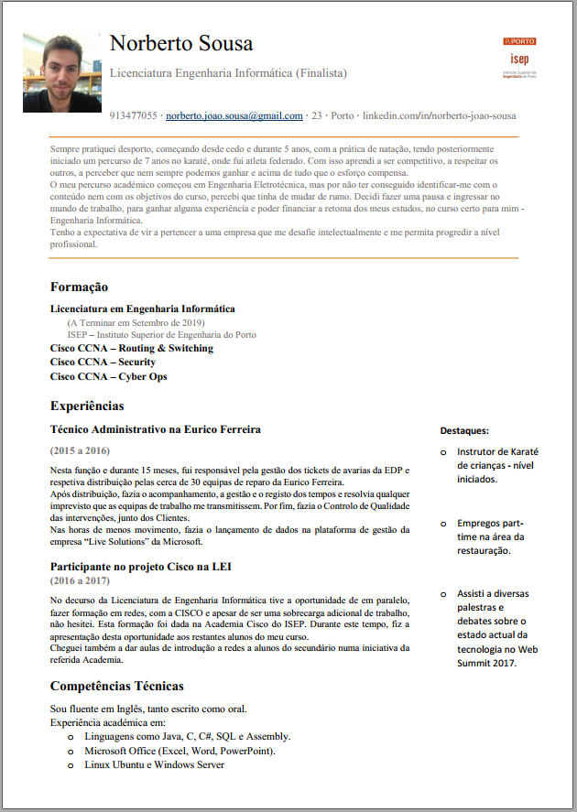
Curriculum Vitae

Slide 17
Marketing Pessoal
João Chen - 1161273

Slide 18
Análise Pessoal
Análise Interna:
Bicultural (chinês e português).
Bom comunicador.
Conhecimento de projeto em contexto empresarial.
Constante procura por mais e melhor.
Espírito de equipa.
Interessado em novas tecnologias.
Sempre disposto a aprender mais.
Sem experiência profissional.
Análise Externa:
Muitas empresas de software chinesas.
Exigência elevada, quer na procura de profissionais, quer no trabalho.
Oferta de trabalho reduzido para a quantidade de procura de emprego.
Comunidade criativa e trabalhadora.
Procura constante de produtos inovadores com qualidade e a preços reduzidos.

Slide 19
SWOT Pessoal
Forças:
Licenciado em Engenharia Informática.
Conhecimento das línguas: português, chinês e inglês.
Conhecimentos Web e Mobile.
Experiência em projetos em contexto empresarial.
Fraquezas:
Colisão de culturas.
Difícil de aceitar ideias sem fundamento adequado.
Inexperiente na conciliação de trabalho e vida pessoal.
Baixa noção de estética.
Perfeccionista
Oportunidades:
Existência de vários meios para obter conhecimentos, como: formações, palestras e pesquisas online.
Mercado com elevada procura de profissionais na área IT.
Ameaças:
Elevada competição na procura e durante o trabalho.
Exigência elevadíssima dos profissionais

Slide 20
Plano de Ação
Objectivos de Carreira:
Adquirir mestrado em Engenharia de Software (curto prazo).
Ganhar experiência profissional na área das tecnologias de informação (médio prazo).
Trabalhar como engenheiro de software numa empresa chinesa (longo prazo).
Plano:
Fazer o mestrado em 2 anos.
Adquirir experiência profissional durante o mestrado.
Diversificar o conhecimento por várias áreas de engenharia informática.
Estudar o mercado asiático na área de engenharia de software
Entrar no mercado de trabalho chinês.

Slide 21
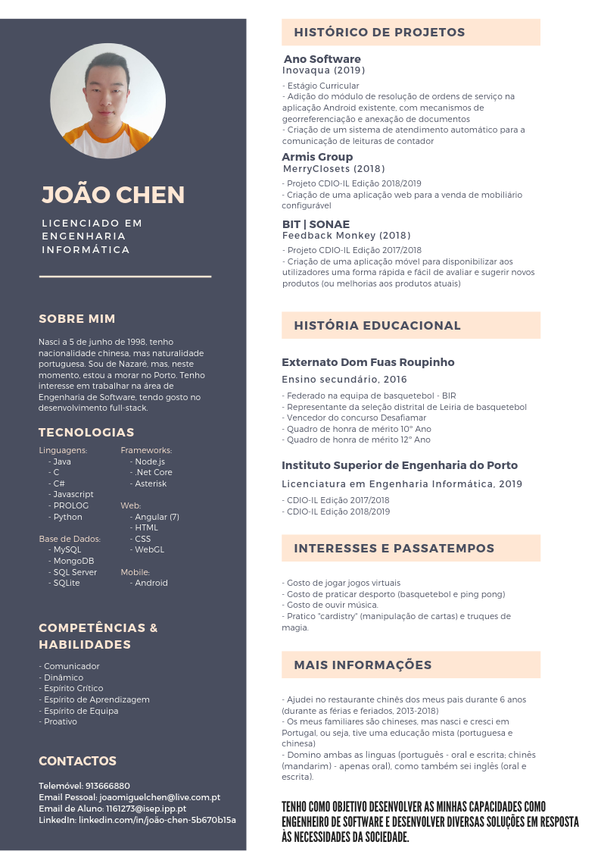
Curriculum Vitae

Slide 22
Marketing Pessoal
Ana Antelo - 1150379

Slide 23
Análise Pessoal
Análise Interna:
Comunicativa.
Persistente.
Responsável.
Espírito de equipa.
Pessimismo.
Baixa autoestima.
Sempre disposta a aprender mais.
Interessada em novas tecnologias.
Análise Externa:
Exigência elevada, quer na procura de profissionais, quer no trabalho.
Alta empregabilidade.
Necessidade constante de aprendizagem, novas certificações e qualificações cada vez mais importantes.

Slide 24
SWOT Pessoal
Forças:
Experiência profissional.
Orientada para resultados.
Boa gestão de tempo.
Aprendo com os erros.
Conhecimento contínuo.
Fraquezas:
Falta de confiança.
Ansiedade extrema.
Perfeccionista.
Necessitar de um ambiente com liberdade para trabalhar.
Oportunidades:
Mercado com elevada procura de profissionais na área IT.
Facilidade em aprender novas tecnologias, dada a quantidade de fonte de informação que existe na internet.
Ameaças:
Automatização.
Elevada competição no trabalho.

Slide 25
Plano de Ação
Objectivos:
Aprender a dinâmica de trabalhar com Machine Learning (Curto Prazo).
Ganhar experiência profissional na área das tecnologias de informação (Médio Prazo).
Trabalhar numa empresa onde me dão apoio e liberdade para desenvolver as minhas ideias (Longo Prazo).
Plano:
Realizar cursos online sobre o tema.
Ser autodidata e aumentar/consolidar o meu conhecimento.
Liderar pessoas.
Procurar saber opiniões e críticas.
Entrar no mercado de trabalho.

Slide 26
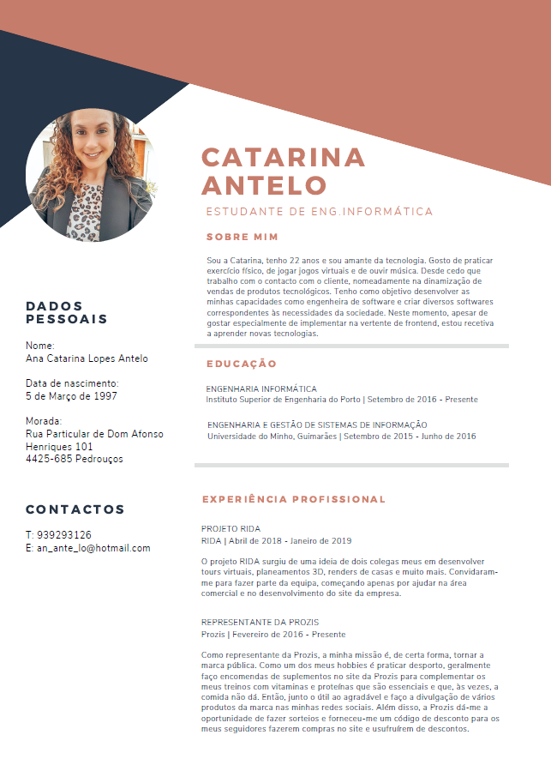
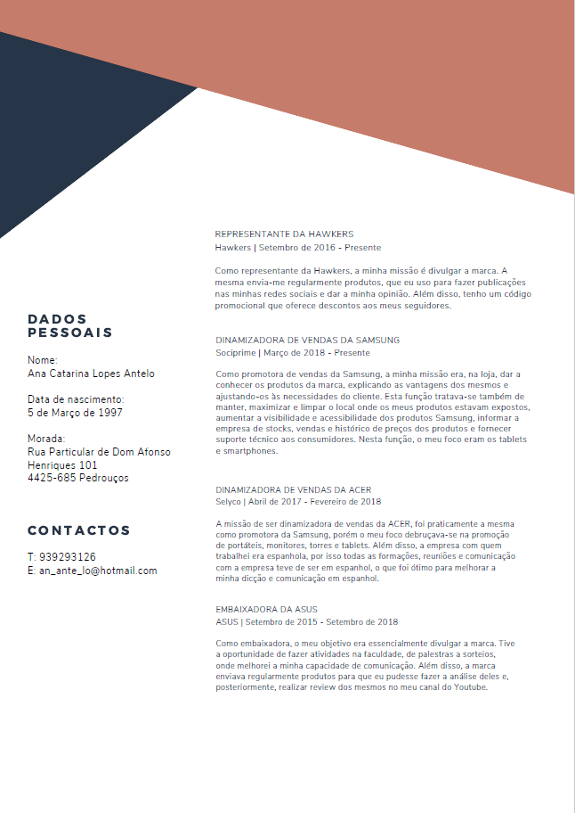
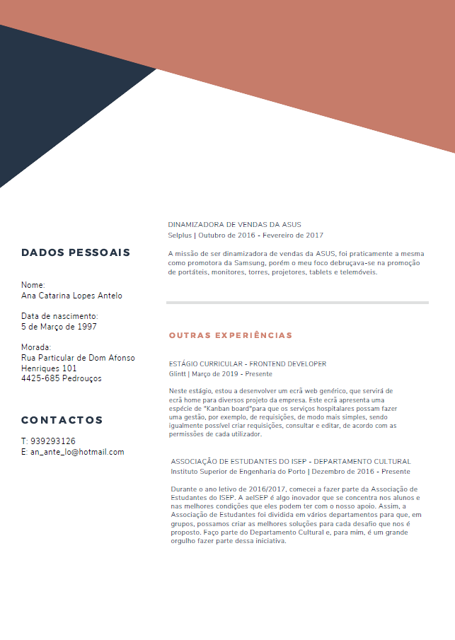
Curriculum Vitae

Slide 27
Marketing Pessoal e Gestão de Carreira
Corga
3DK - Grupo I
Norberto Sousa - 1120608
Catarina Antelo - 1150379
Hugo Fernandes - 1161155
João Chen - 1161273

